Slide 1
REACH 2018
Dien uw registratie-dossier in

Slide 2
Doel van deze presentatie
Deze presentatie, met notities, is voorbereid door ECHA, het Europees Agentschap voor chemische stoffen, om u te helpen bij het maken van een presentatie over REACH 2018, d.w.z. de laatste registratiedeadline voor geleidelijk geïntegreerde stoffen. De bedoeling is dat u relevante dia's kunt selecteren en aanpassen aan uw doelpubliek, zoals managers, werknemers, vakmensen op het gebied van milieu-, gezondheids- en veiligheidsprofessionals, autoriteiten, enz. U mag deze presentatie zonder onze expliciete toestemming gebruiken.
In deze presentatie wordt een kort overzicht gegeven van fase 6 (Dien uw registratiedossier in) van het stappenplan voor REACH 2018. Ze maakt deel uit van een reeks presentaties over REACH 2018, die te vinden zijn op de website van ECHA. We verwelkomen uw opmerkingen en suggesties op: reach-2018@echa.europa.eu.
Juridische mededeling: De informatie in deze presentatie vormt geen juridisch advies en vertegenwoordigt niet noodzakelijkerwijs in juridische termen het officiële standpunt van het Europees Agentschap voor chemische stoffen. Het Europees Agentschap voor chemische stoffen aanvaardt geen aansprakelijkheid met betrekking tot de inhoud van dit document.
Publicatie: mei 2017

Slide 3
Uw IT-tool om informatie in te dienen bij ECHA
De manier waarop ECHA met u communiceert
Informatiebron
Krijg hier toegang:
https://reach-it.echa.europa.eu/reach//
Notes:
REACH-IT is de IT-tool die u helpt om aan uw wettelijke verplichtingen op grond van REACH te voldoen. Het is een onlinetool die wordt gehost door ECHA. U hoeft REACH-IT dus niet op uw eigen computer te installeren.
Informatie indienen bij ECHA via REACH-IT is volkomen veilig. Alle berichten of mededelingen van ECHA over uw indiening of registratie worden beveiligd verzonden.
Bepaalde informatie over gezamenlijke indieningen is in REACH-IT zichtbaar:
Als u gepreregistreerd hebt of informatie hebt ingewonnen over een stof, de gegevens van een hoofdregistrant, als die er is
Deelnemers aan een gezamenlijke indiening zijn zichtbaar voor elkaar.
Indien uw onderneming nog niet is ingeschreven, moet u eerst een account aanmaken. Ga naar de REACH-IT-pagina op de website van ECHA en dan naar ‘Register a company’ [Een onderneming registreren] om aan de slag te gaan. Hebt u al een ECHA-account aangemaakt, dan kunt u op ‘Login’ klikken.
Nuttige links:
REACH-IT: https://reach-it.echa.europa.eu/reach/

Slide 4
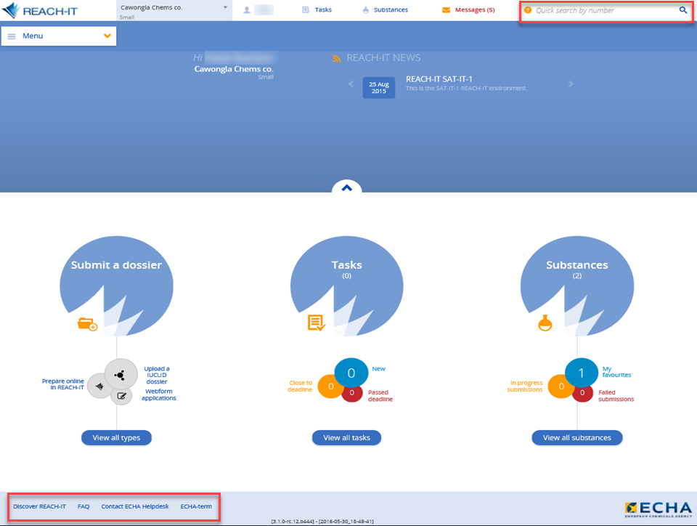
Notes:
Wanneer u inlogt, ziet u de startpagina van REACH-IT. Er zijn drie hoofdfuncties, die worden aangegeven door blauwe bollen:
‘Submit a dossier’ [Een dossier indienen]
‘Tasks’ [Taken]
‘Substances’ [Stoffen].
Onder de functie ‘Submit a dossier’ worden de verschillende mogelijkheden weergegeven om een dossier in te dienen. De functie ‘Tasks’ geeft u een volledig overzicht van alle taken die een handeling van uw onderneming binnen een bepaalde termijn vergen. De kleuren geven de urgentie van de taken aan. De functie ‘Substances’ is het portaal waar u het regelgevingsproces voor uw stoffen kunt bijhouden.
Er zijn ook allerlei zoekmogelijkheden.
In de topbanner van elke pagina in REACH-IT vindt u ‘quick search by number’ [Snel zoeken op nummer]. Deze zoekmogelijkheid gebruikt het EG- of CAS-nummer van een stof, een REACH-IT-indieningsnummer of een ander referentienummer.
Het blauwe vergrootglas rechtsboven in het scherm is voor geavanceerd zoeken. Als u erop klikt krijgt u een lijst met zoekonderwerpen te zien. U kunt uw zoekresultaten verder beperken door de resultaten te filteren.
Onderaan elke REACH-IT-pagina vindt u ondersteuningslinks.

Slide 5
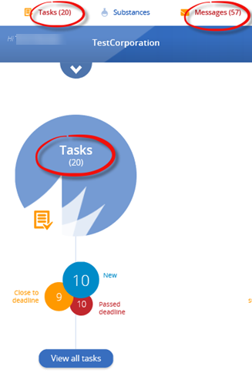
Taken en berichten
ECHA wil dat u in actie komt
u krijgt een ‘task’ [taak]
bv. u moet iets betalen
ECHA wil u in kennis stellen van een gebeurtenis
u krijgt een ‘message’ [bericht]
bv. de indiening van uw dossier is voltooid
Nuttige features:
wizards, embedded help [geïntegreerde help-functie], searching made easy [gemakkelijk zoeken], lead registrant details [gegevens hoofdregistrant], foreign user [buitenlandse gebruiker], favourites [favorieten]
Notes:
Berichten en taken dienen verschillende doelen, maar zijn allebei een manier van ECHA om u informatie te sturen in REACH-IT.
Als ECHA van u vraagt om actie te ondernemen voor een handeling in REACH-IT, krijgt u een taak.Voor taken geldt dat u binnen een gegeven termijn actie moet ondernemen. Het is dus raadzaam om de in de gaten te houden welke taken op de hoofdpagina worden weergegeven alsNew of Close to deadline.
Als ECHA u op de hoogte wil stellen van een gebeurtenis in REACH-IT, krijgt u een bericht. Berichten zijn te vinden in de topbanner en dienen louter ter informatie. Naar aanleiding van een bericht hoeft u dus geen actie te ondernemen.
Veel kenmerken van REACH-IT zijn bedoeld om de tool gebruiksvriendelijk en eenvoudig in het gebruik te maken:
Wanneer u een handeling verricht, wordt een wizard opgestart, bv. voor het ‘submit’ [indienen], ‘create’ [creëren] of ‘update’ [bijwerken] van informatie. Wizards loodsen u stap voor stap door het proces. U kunt voortdurend overzicht houden over alle stappen van het proces.
De ingebouwde help-functie omvat met name ‘page help’, hulp per pagina, en ‘topic help’, hulp per onderwerp. Door op het ‘info’-symbooltje in de rechterbovenhoek te klikken, krijgt u algemene en technische ondersteuning aangeboden voor de specifieke pagina waarop u bezig bent. De inhoud van de help-functie is beschikbaar in 23 talen.

Slide 6
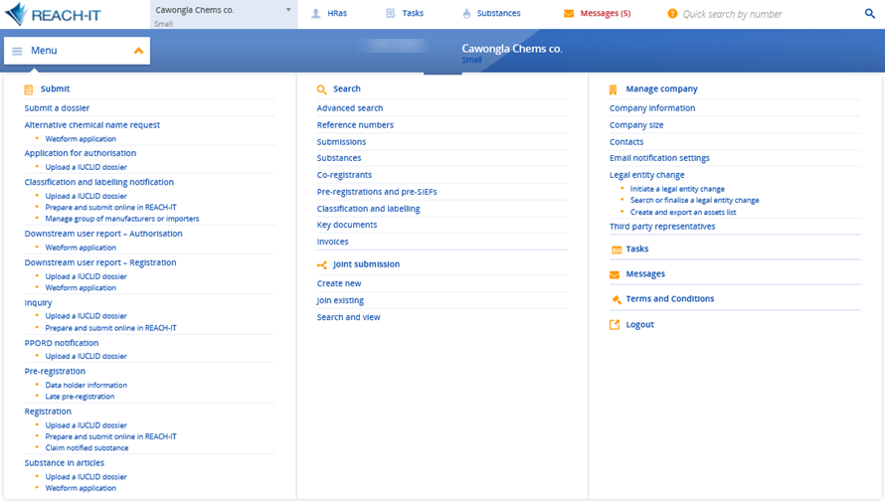
Hoofdmenu
Notes:
In het hoofdmenu worden alle terreinen weergegeven om te zoeken en te bladeren, bijvoorbeeld:
‘submitting a dossier’ [een dossier exporteren];
‘advanced search topics’ [geavanceerde zoekonderwerpen];
‘joint submission options’ [mogelijkheden voor gezamenlijke indiening];
‘company management pages’ [bedrijfsmanagementpagina’s];
‘tasks’ [taken];
‘messages’ [berichten];
‘the terms and conditions’ [algemene voorwaarden]; en
‘the logout button’ [de uitlogknop].

Slide 7
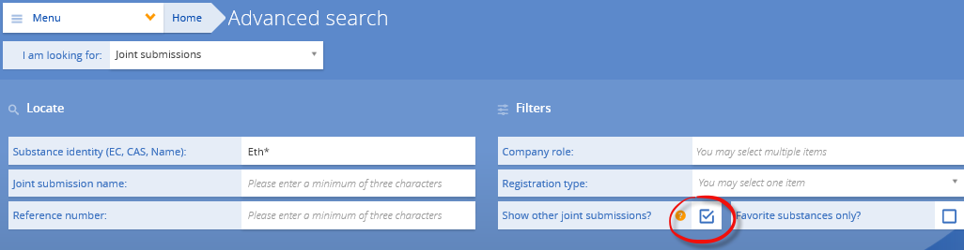
De hoofdregistrant vinden
Notes:
Om in REACH-IT de hoofdregistrant te vinden (als u gepreregistreerd hebt of informatie hebt ingewonnen) gaat u als volgt te werk:
Gebruik de functie voor geavanceerd zoeken naar gezamenlijke indieningen en voer uw stofidentiteit in
Zorg dat u het vakje ‘show other joint submissions’ [andere gezamenlijke indieningen weergeven] aanvinkt voordat u begint met zoeken. Als dit vakje niet is aangevinkt zal de gezamenlijke indiening die u zoekt niet verschijnen.

Slide 8
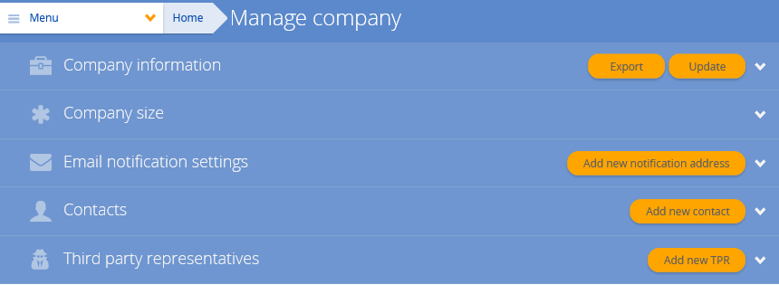
Opties onderneming beheren
Notes:
Controleer de sectie ‘manage company’ [onderneming beheren] in het hoofdmenu.
De omvang van de onderneming bepaalt uw registratievergoeding.
De omvang van de onderneming staat standaard op ‘large’ – wijzig het hier in REACH-IT als dit niet klopt.
Selecteer om de omvang van de onderneming te wijzigen ‘update company size’ [omvang van de onderneming bijwerken] en start de wizard.
Controleer de contactpersonen van uw onderneming in de sectie ‘manage company’ – pagina ‘Contacts’ [Contacten]
Zorg dat uw contactenlijst in REACH-IT actueel is, zodat ECHA en de mederegistranten u kunnen bereiken.
U kunt contacten alleen verwijderen als ze geen taken hebben of nadat u hun taken aan een ander contact hebt overgedragen.

Slide 9
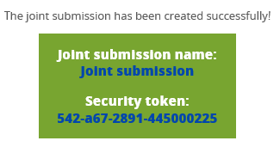
Verantwoordelijkheden bij gezamenlijke indiening in REACH-IT
Hoofdregistrant
1. de gezamenlijke indiening in REACH-IT aanmaken
2. Geef de deelnemers
een token
Notes:
Zodra de mederegistranten het eens zijn geworden over de hoofdregistrant, maakt de nieuw aangewezen hoofdregistrant de gezamenlijke indiening in REACH-IT aan. Dit gebeurt door in het hoofdmenu onder ‘Joint submissions’ [Gezamenlijke indieningen] ‘Create new’ [Nieuw aanmaken] te selecteren. De ‘Create joint submission’-wizard wordt gestart. Doorloop de wizard en let op de checklists, die veel nuttige informatie bevatten. De wizard voert u door de vijf stappen van het proces.
Mederegistranten kunnen hun dossier alleen indienen nadat de hoofdregistrant zijn dossier heeft ingediend. Voordat zij hun eigen dossier kunnen indienen, moet de hoofdregistrant hen het token voor de gezamenlijke indiening geven.

Slide 10
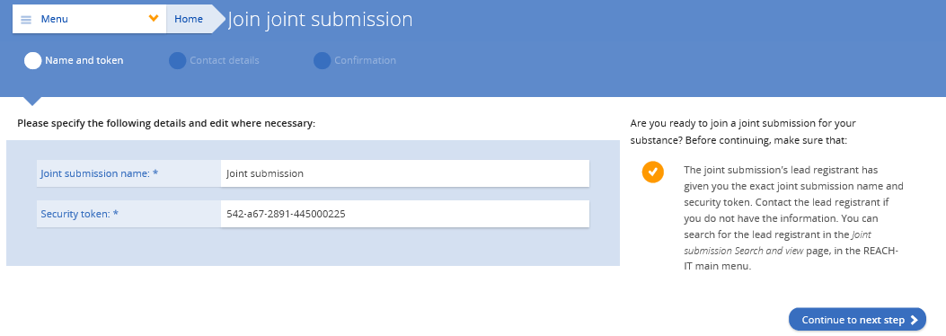
Verantwoordelijkheden bij gezamenlijke indiening in REACH-IT
Mederegistrant
Ontvang het beveiligingstoken van de hoofdregistrant
Sluit u aan bij een bestaande gezamenlijke indiening:
‘Join existing’
Notes:
Als mederegistrant moet u van de hoofdregistrant buiten REACH-IT om het beveiligingstoken voor de gezamenlijke indiening ontvangen. Als u die informatie eenmaal hebt, is het heel eenvoudig om u bij de gezamenlijke indiening aan te sluiten door in het tabblad ‘Join submission’ [Aansluiten bij indiening] in het hoofdmenu ‘Join existing’ (Aansluiten bij bestaande] te kiezen. Dan wordt de wizard gestart en wordt u door de drie stappen van het proces geleid.
Noot: Kijk op de pagina van de gezamenlijke indiening wat de status van het hoofddossier is. Als de hoofddossiersectie groen is, is het hoofddossier ingediend en kunt u als deelnemer uw eigen dossier indienen. Als de hoofddossiersectie rood is, kunt u uw deelnemersdossier nog niet indienen en moet u eerst wachten tot de hoofdregistrant zijn dossier heeft ingediend.

Slide 11
Controleer voordat u indient het volgende:
Contactpersonen binnen het bedrijf
Factuuradres & btw-nummer
Aankooporder
Omvang van de onderneming
Uw IUCLID-dossier
gecontroleerd met de validatieassistent van IUCLID
gereed om te uploaden

Slide 12
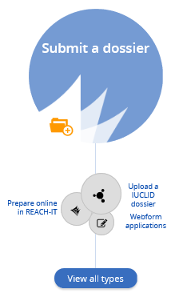
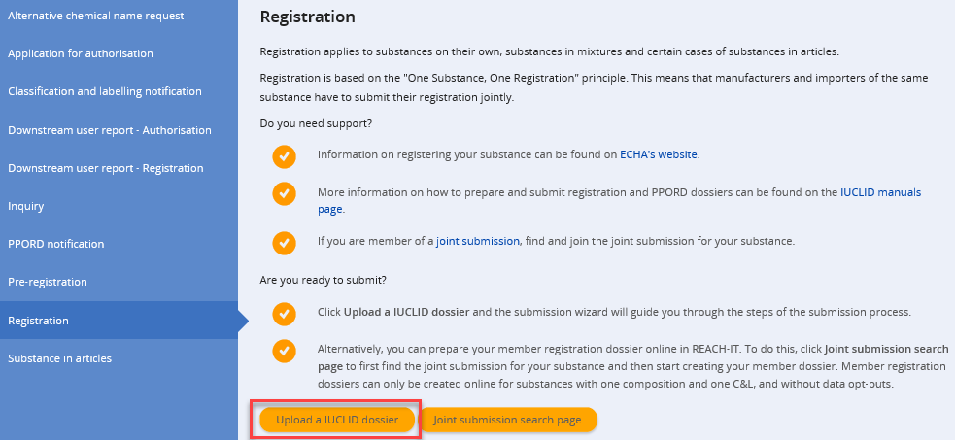
Is alles gereed? Indienen in REACH-IT
Notes:
Voor elk type indiening kunnen dossiers worden ingediend via de indieningswizard door op de frontpagina van REACH-IT de functie ‘Submit a dossier’ [Een dossier indienen] te gebruiken. De wizard voert u door de benodigde stappen van het proces.

Slide 13
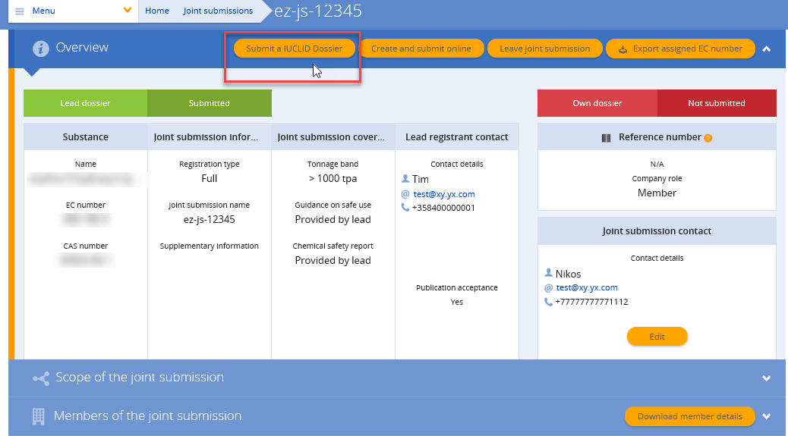
Snelkoppelingen in de indieningswizard
Notes:
De indieningswizard kan ook vanaf andere pagina’s in REACH-IT worden gestart. Voor gezamenlijke indieningen kunnen hoofdregistranten en deelnemers bijvoorbeeld snelkoppelingen naar de indieningswizard aanmaken via de ‘Joint submission’-pagina. Hier kan de indieningswizard worden gestart met de oranje actieknop ‘Submit a IUCLID dossier’ [Een IUCLID-dossier indienen].

Slide 14
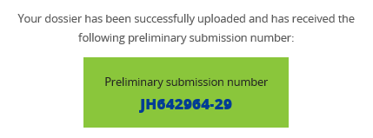
Hoe gaat het nu verder?
Wanneer u uw dossier hebt ingediend, kent REACH-IT uw dossier een indieningsnummer toe.
Klik op de link om de pagina ‘Submission report’ [Indieningsrapport] te bekijken
Notes:
Wanneer u uw dossier naar REACH-IT hebt geüpload, krijgt u een voorlopig indieningsnummer. Dit nummer verschijnt op uw schermt als een link. Door op de link te klikken komt u op de pagina ‘Submission report’.

Slide 15
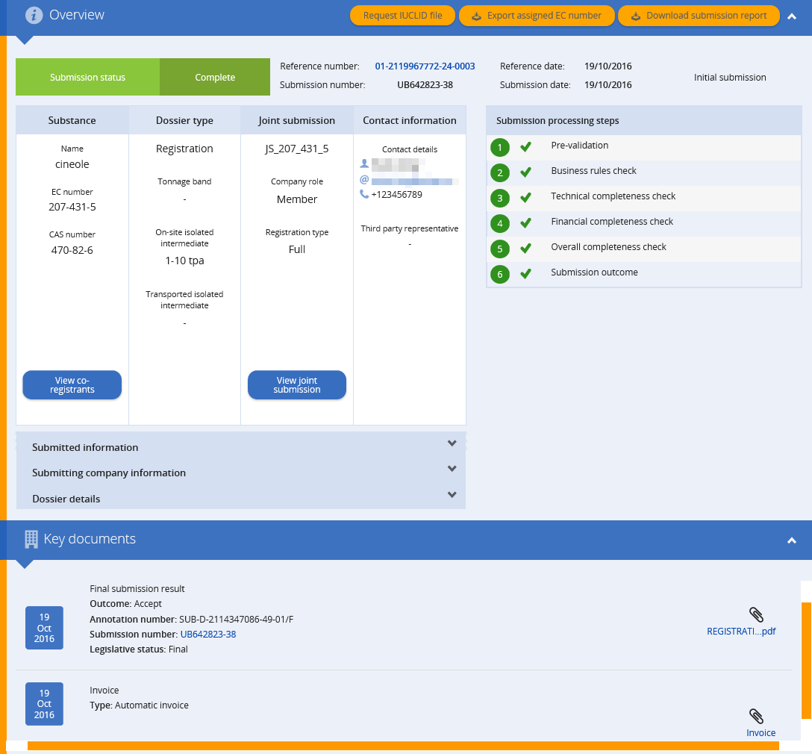
De pagina ‘Submission report’
Notes:
Elk dossier dat bij ECHA wordt ingediend krijgt een indieningsrapport. De pagina ‘Submission report’ geeft u een overzicht van de informatie over de indiening. In het middengedeelte van de pagina vindt u algemene informatie over de indiening. Een erg belangrijk onderdeel is ‘Key documents’ [Belangrijke documenten] onderaan de pagina. U kunt dit onderdeel uitvouwen door erop te klikken. Hier vindt u de besluiten en facturen met betrekking tot de indiening.
Rechts op de pagina vindt u de stappen van de ‘Submission processing steps’ [Stappen in de verwerking van de indiening], een stapsgewijze weergave van de reis van het dossier bij ECHA.

Slide 16
De reis van een dossier
Notes:
Wanneer u uw dossier in REACH-IT hebt ingediend, controleert ECHA of het dossier alle benodigde informatie bevat en of de informatie consistent is.
De bedrijfsregels zijn de eerste halte. Bedrijfsregels zijn administratieve controles om na te gaan of ECHA het bestand kan verwerken. Als er bij deze controle informatie ontbreekt, wordt uw indiening terzijde gelegd. U kunt op elk moment een nieuw dossier indienen.
Wanneer het dossier de controle van de bedrijfsregels heeft doorstaan, controleert ECHA de technische en financiële volledigheid van de indiening. Deze twee controles vinden tegelijkertijd plaats.
Bij de controle op technische volledigheid wordt nagegaan of het dossier volledig is op het vlak van de gegevens die in de REACH-verordening worden vereist.
Bij de controle op financiële volledigheid wordt gekeken of u voor uw registratie een vergoeding moet betalen.
Als er in de controle op technische of financiële volledigheid tekortkomingen aan het licht komen, zal ECHA u daarvan op de hoogte brengen.
Als uw dossier de controle op technische volledigheid niet doorstaat, hebt u slechts één kans om uw dossier te verbeteren en moet u dit binnen de door ECHA bepaalde termijn doen.
Als het dossier alle controles heeft doorstaan, ontvangt u een positief besluit en een registratienummer voor uw stof.

Slide 17
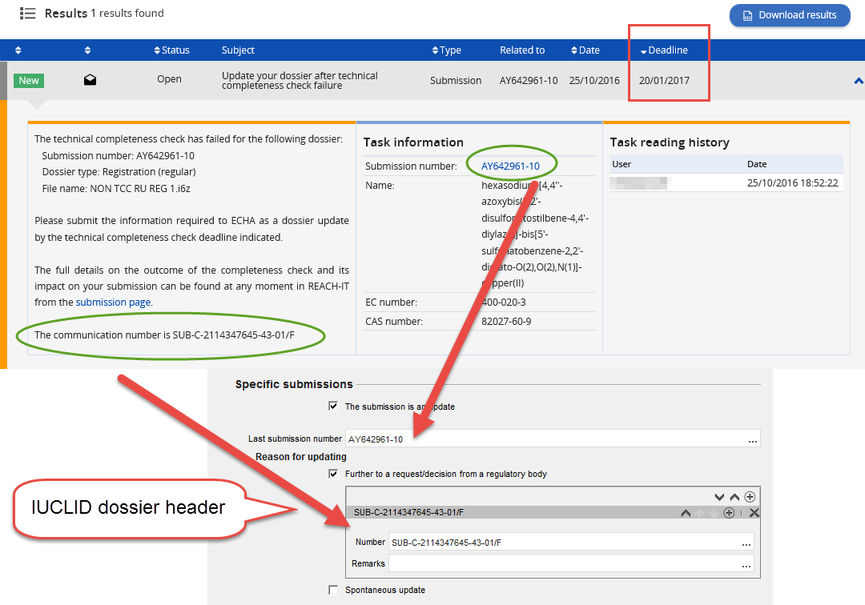
Op verzoek uw dossier bijwerken
Notes:
Op deze slide wordt belangrijke informatie uitgelicht die u nodig hebt wanneer ECHA u heeft verzocht uw dossier bij te werken:
Om te beginnen hebt u het indieningsnummer en het mededelingsnummer nodig. Deze twee nummers hebt u nodig wanneer u uw gegevensverzameling in IUCLID hebt verbeterd en gereed bent om een nieuw dossier aan te maken. U moet deze invoeren in de dossierheader, zodat REACH-IT weet dat u een bijgewerkt dossier indient.
Daarnaast moet u de uiterste termijn voor herindiening in de gaten houden – handel op tijd om verrassingen op het laatste moment te vermijden. Als deze termijn is verstreken, kunt u geen update meer indienen.

Slide 18
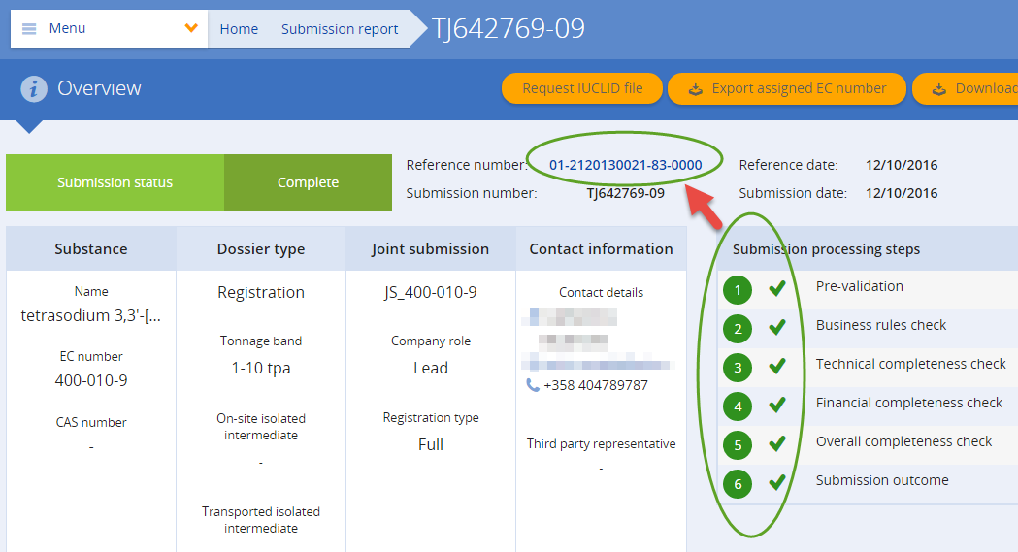
Registratienummer
Wanneer uw dossier
de volledigheidscontrole heeft doorstaan en
u uw factuur hebt voldaan
Notes:
Wanneer een dossier alle controles heeft doorstaan, wordt een registratienummer toegekend. Uw indiening heeft nu alle verwerkingsstappen doorlopen en achter ‘Reference number’ [Referentienummer] komt de registratienummerlink te staan. Als u deze link volgt komt u op een overzichtspagina.

Slide 19
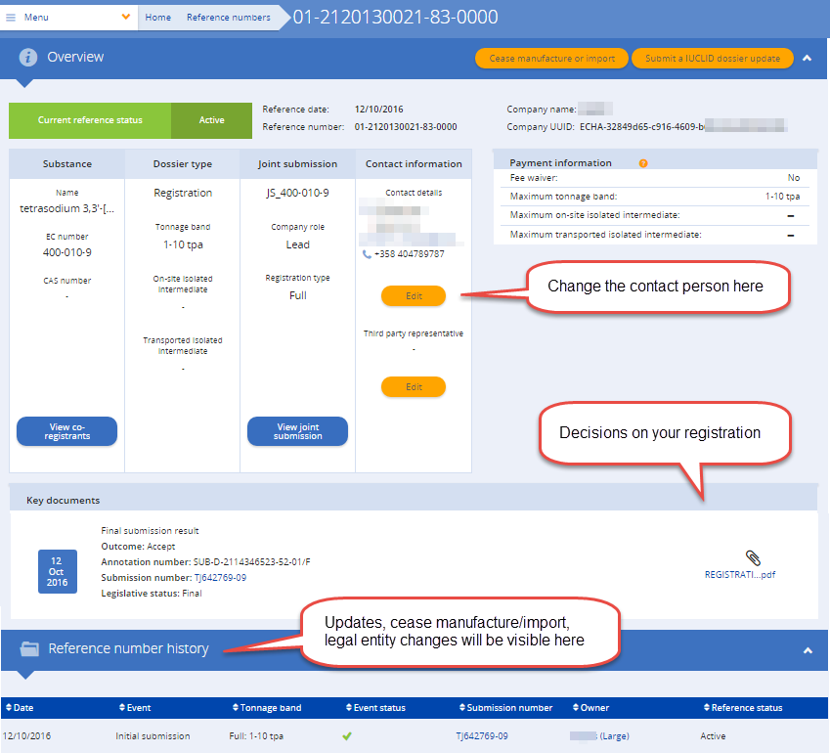
Reference number status [Status referentienummer]
Notes:
Op de overzichtspagina bij het referentienummer worden de basisgegevens over uw registratie weergegeven. Op deze pagina kunt u ook de gegevens van de contactpersoon bijwerken met een nieuwe contactpersoon, bv. als iemand anders bij uw onderneming de verantwoordelijkheid heeft gekregen voor deze stof
Onder ‘Key documents’ vindt u de besluiten over uw registratie. U vindt daar ook een brief met het besluit van ECHA, voorzien van het registratienummer, die u kunt afdrukken.
Onderaan de pagina vindt u de ‘Reference number history’ [Geschiedenis van het referentienummer]. Hierin ziet u de verschillende activiteiten ten aanzien van deze registratie zien, zoals updates.

Slide 20
Niet vergeten
Zorg dat u toegang hebt tot uw REACH-IT-account
Controleer uw bedrijfsgrootte
Houd uw contactpersonen up-to-date
Ken uw verantwoordelijkheden voor de gezamenlijke indiening
Lees de e-mails die u van REACH-IT ontvangt
Als u een taak ontvangt, kom dan tijdig in actie (vergoedingen en herindieningen)
Voor ondersteuning kunt u terecht op https://echa.europa.eu/nl/reach-2018

